Slide 1
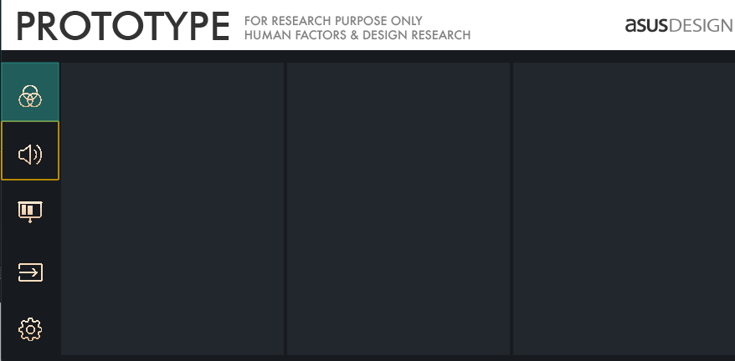
接下來會出現如上圖所示之黃色方框，
請依照指示，透過滾輪或搖桿來選取
黃框處之選項

Slide 2

接下來會隨機出現上、下、左、右等四個方向的箭頭。請以旋鈕/搖桿作出與該方向相對應的操作。
逆時鐘轉
按按鈕
按旋鈕
順時鐘轉

